Slide 1

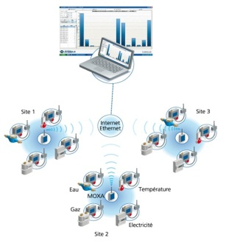
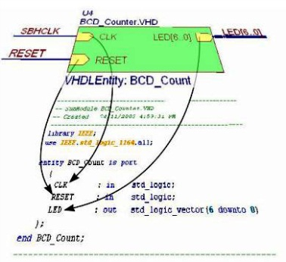
Le 31 mars 2014
Lycée Bergson - Paris
Séminaire national
BTS SYSTÈMES NUMÉRIQUES
Informatique
& Réseaux
Électronique
& Communication

Slide 2
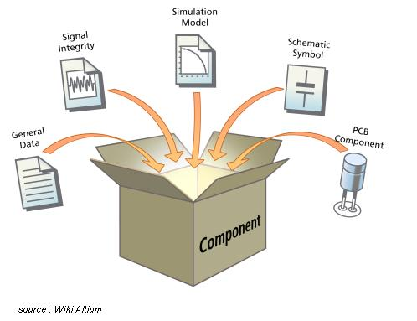
Eléments de constat
Séminaire national BTS SYSTÈMES NUMÉRIQUES
Le prototypage rapide en électronique
Le prototypage rapide dans le cadre
des enseignements en BTS SN
Yves Leteurtre, enseignant en BTS Systèmes Electroniques
Lycée Chevrollier à Angers, Académie de Nantes

Slide 3
Eléments de constat
Séminaire national BTS SYSTÈMES NUMÉRIQUES
Le prototypage rapide en électronique
Objectif pour la profession :
Valider l’étude d’un système électronique numérique sans développement matériel et bénéficier de l’interopérabilité des fichiers concernant l’étude préliminaire pour la phase d’industrialisation.
Gain de Vitesse du développement
Optimiser les coûts de R&D
S’assurer de la faisabilité numérique en amont du projet
Ré-exploiter des solutions existantes déjà validées

Slide 4
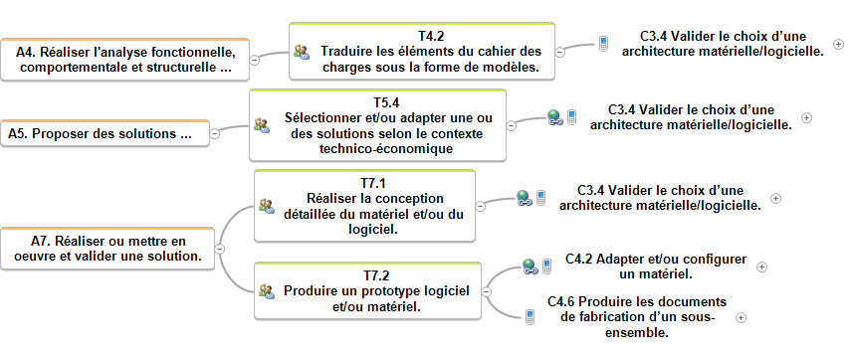
Eléments de constat
Séminaire national BTS SYSTÈMES NUMÉRIQUES
Le prototypage rapide en électronique
Eléments du référentiel d’activités professionnelles (RAP)
Prototyper ?
Proposer des solutions, réaliser un 1er exemplaire

Slide 5
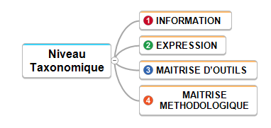
Eléments de constat
Séminaire national BTS SYSTÈMES NUMÉRIQUES
Le prototypage rapide en électronique
Quels usages en BTS SN ?
Retour sur le référentiel :
Ces outils seront mis en œuvre notamment durant les phases de projets.

Slide 6
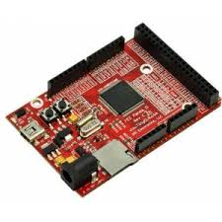
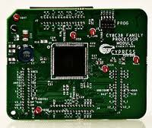
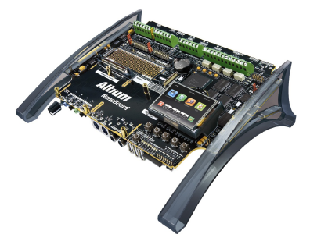
Eléments de constat
Séminaire national BTS SYSTÈMES NUMÉRIQUES
Le prototypage rapide en électronique
Le prototypage rapide en électronique ?
Le prototypage rapide prend son essor dans la conception de systèmes électroniques. Exemples de supports :
Nanoboard :
solution FPGA
PSOC : solution mixte
analogique numérique
Penda II :
solution Microcontrôleur

Slide 7
Eléments de constat
Séminaire national BTS SYSTÈMES NUMÉRIQUES
Le prototypage rapide en électronique
Les concepts associés à la programmation des FPGA
Implantation
de SOC
Implantation
de Processeurs virtuels
Mise en œuvre d’IP
Débogage de code
sur cible FPGA
Programmation
en C, C++, VHDL
Accélération
de code C en HDL
Simulation
Ces concepts sont présentés dans les TP de formations Ressources du RNR STI Eduscol

Slide 8
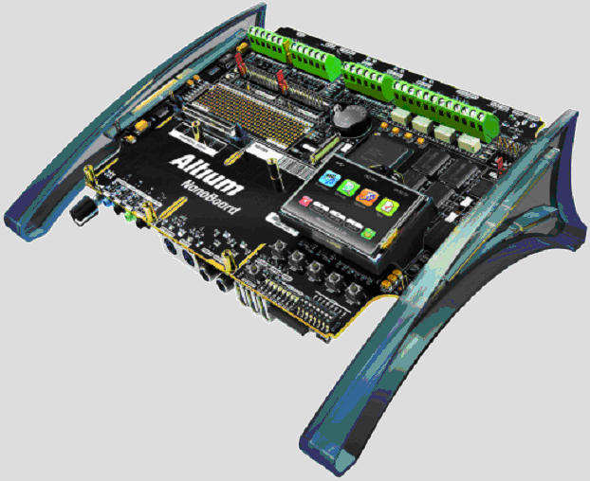
Eléments de constat
Séminaire national BTS SYSTÈMES NUMÉRIQUES
Le prototypage rapide en électronique
Le support retenu
La Nanoboard 3000
Et le logiciel
ALTIUM DESIGNER
Le cœur de la Nanoboard
est un FPGA CYCLONE III
de chez ALTERA

Slide 9
Eléments de constat
Séminaire national BTS SYSTÈMES NUMÉRIQUES
Le prototypage rapide en électronique
Ressources RNR STI Eduscol
Organisation | TP formatifs | Mini projets | Projet
Exploitation ALTIUM FPGA
TP formatifs
Prototypage au sein d’un projet
Mini projet

Slide 10
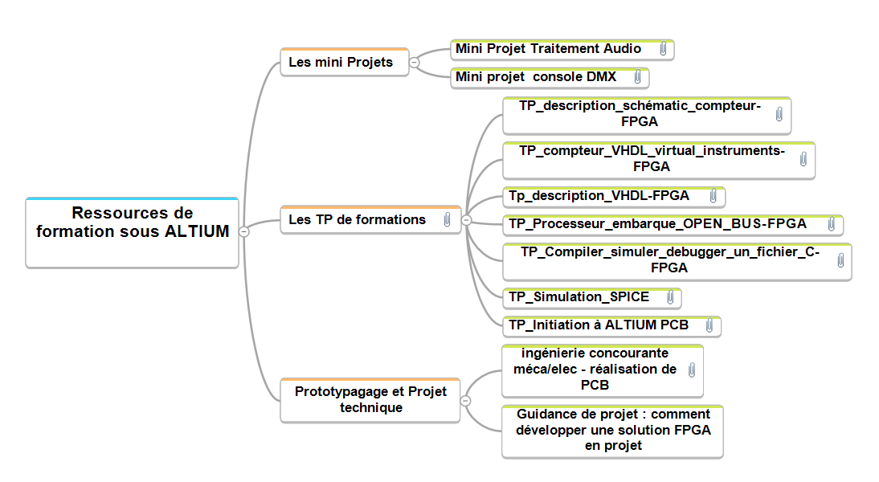
Eléments de constat
Séminaire national BTS SYSTÈMES NUMÉRIQUES
Le prototypage rapide en électronique
Ressources RNR STI Eduscol
Organisation | TP formatifs | Mini projets | Projet

Slide 11
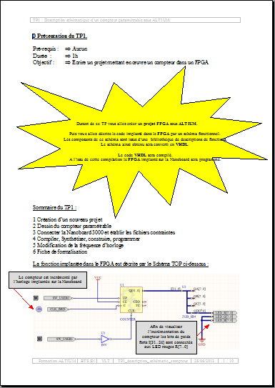
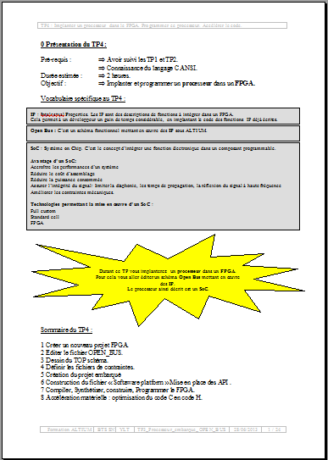
Eléments de constat
Séminaire national BTS SYSTÈMES NUMÉRIQUES
Quel usage en BTS SN ?
Le prototypage rapide en électronique
Organisation | TP formatifs | Mini projets | Projet | Perspective
8 TP formatifs permettent aux étudiants de s’approprier le logiciel et les concepts.
Formation initiale à minima :
2 TP
4 heures de formation
TP1 : Découverte du logiciel
TP4 : Implanter et programmer un processeur dans un FPGA

Slide 12
Eléments de constat
Séminaire national BTS SYSTÈMES NUMÉRIQUES
Le prototypage rapide en électronique
Quel usage en BTS SN ?
Organisation | TP formatifs | Mini projets | Projet | Perspective
Mini projet 1 : Commande de Console DMX: 24 heures

Slide 13
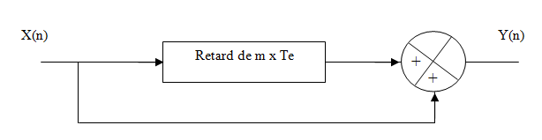
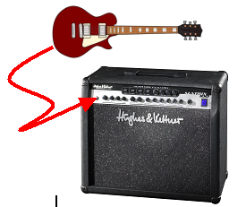
Eléments de constat
Séminaire national BTS SYSTÈMES NUMÉRIQUES
Le prototypage rapide en électronique
Quel usage en BTS SN ?
Organisation | TP formatifs | Mini projets | Projet | Perspective
Mini projet 2 : Traitement audio par FPGA : 24 heures
 | Séance 1 |  | Séance 2 |  | Séance 3 |  | Séance 4 |  | Séance 5 |  | Séance 6
Etape 1 : Découverte du sujet et du matériel
Etape 2 : TD1 : Etude structurelle de la Nanoboard 3000
Etape 3 : Mesure sur le système existant : l’ampli MATTRIX100.
Etape 4 : Ecriture du VI générateur du son d’une guitare.
Etape 5 : Traitement numérique du signal : filtre Vs=Ve.
Etape 6 : Traitement numérique du signal : évolution N°1
Etape 7 : Traitement numérique du signal . : effet FLANGER.
Etape 8 : Vérifier par mesure les attentes du cahier des charges.

Slide 14
Eléments de constat
Séminaire national BTS SYSTÈMES NUMÉRIQUES
Le prototypage rapide en électronique
Quel usage en BTS SN ?
Organisation | TP formatifs | Mini projets | Projet | Perspective
Organisation d’un projet de fin d’étude en deux « runs »
Phase 1 :
Prototypage rapide
Phase 2 :
Solution embarquée
Développer et valider une solution SOC dans un FPGA
Transférer la solution testée par le prototypage rapide dans un FPGA sur une carte fille

Slide 15
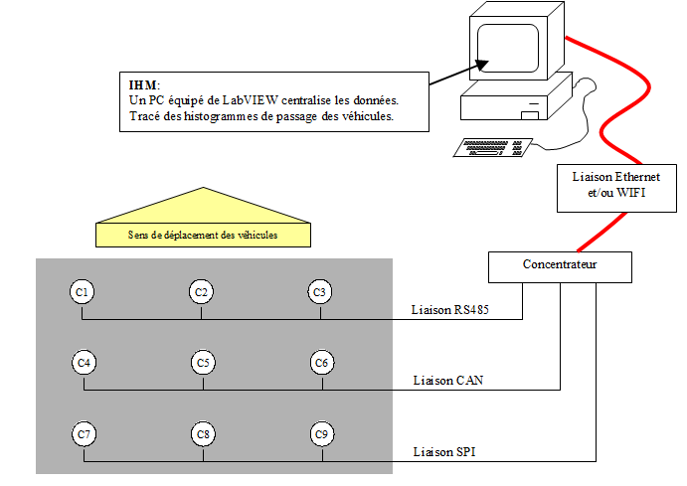

Eléments de constat
Séminaire national BTS SYSTÈMES NUMÉRIQUES
Le prototypage rapide en électronique
Quel usage en BTS SN ?
Retour d’expérience
Organisation | TP formatifs | Mini projets | Projet | Perspective
Contrôle du trafic routier par magnétomètre
Entreprise partenaire :
Centres d’Etudes
Techniques de l’Equipement
Solutions :
FPGA sous ALTIUM
à valider
par prototypage rapide.

Slide 16
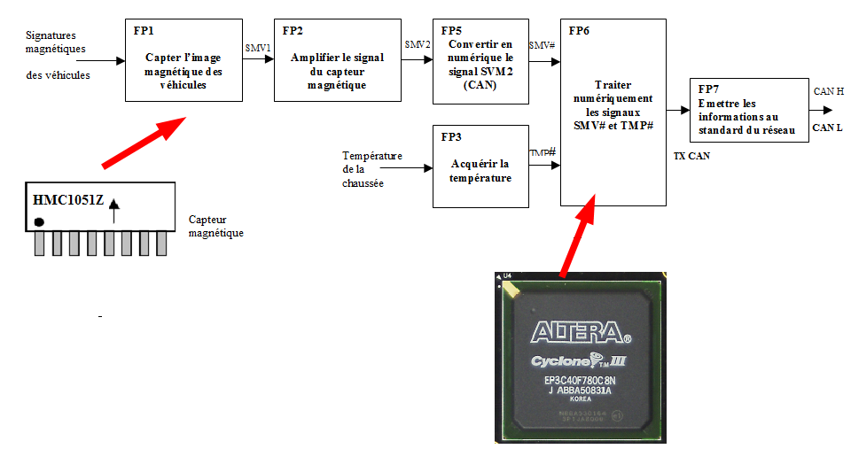
Eléments de constat
Séminaire national BTS SYSTÈMES NUMÉRIQUES
Le prototypage rapide en électronique
Quel usage en BTS SN ?
Retour d’expérience
Organisation | TP formatifs | Mini projets | Projet | Perspective
Contrôle du trafic routier par magnétomètre
Fonctions réalisées
par la Nanoboard 3000

Slide 17
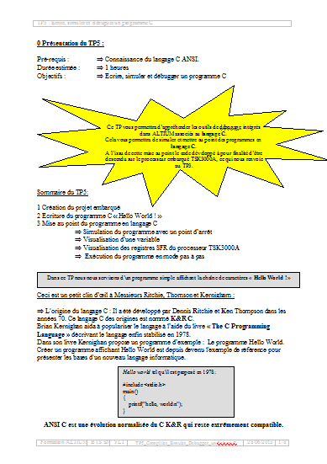
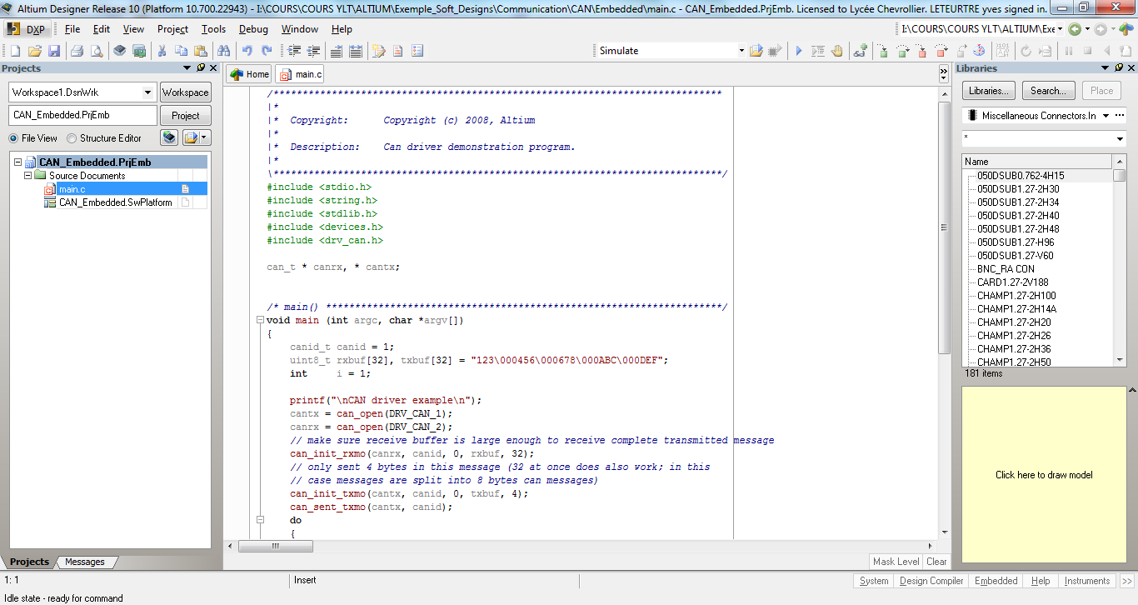
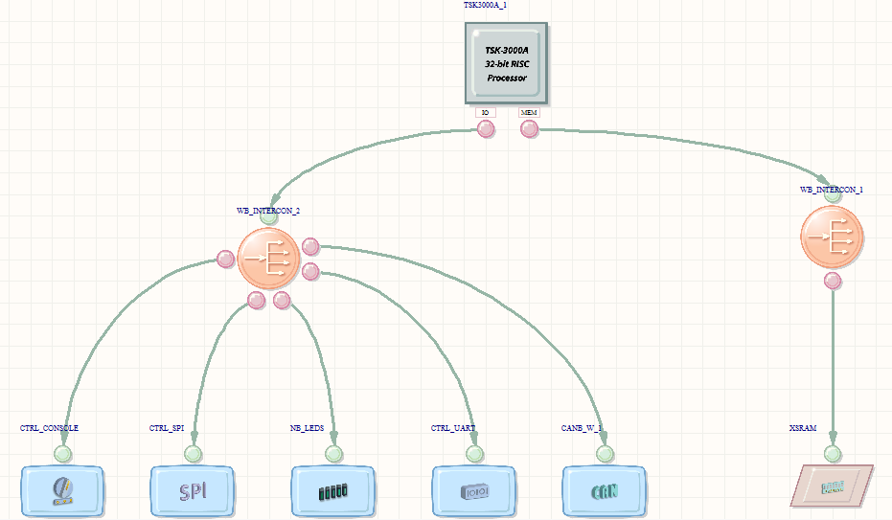
Eléments de constat
Séminaire national BTS SYSTÈMES NUMÉRIQUES
Le prototypage rapide en électronique
Quel usage en BTS SN ?
Retour d’expérience
Organisation | TP formatifs | Mini projets | Projet | Perspective
Ressources fournies aux étudiants pour un projet
TP formatif « debuguer un programme C »
Schéma
FPGA
+ Open Bus
Exemple de programme C à adapter
Sous forme
papier
issus
du site
ALECOP

Slide 18
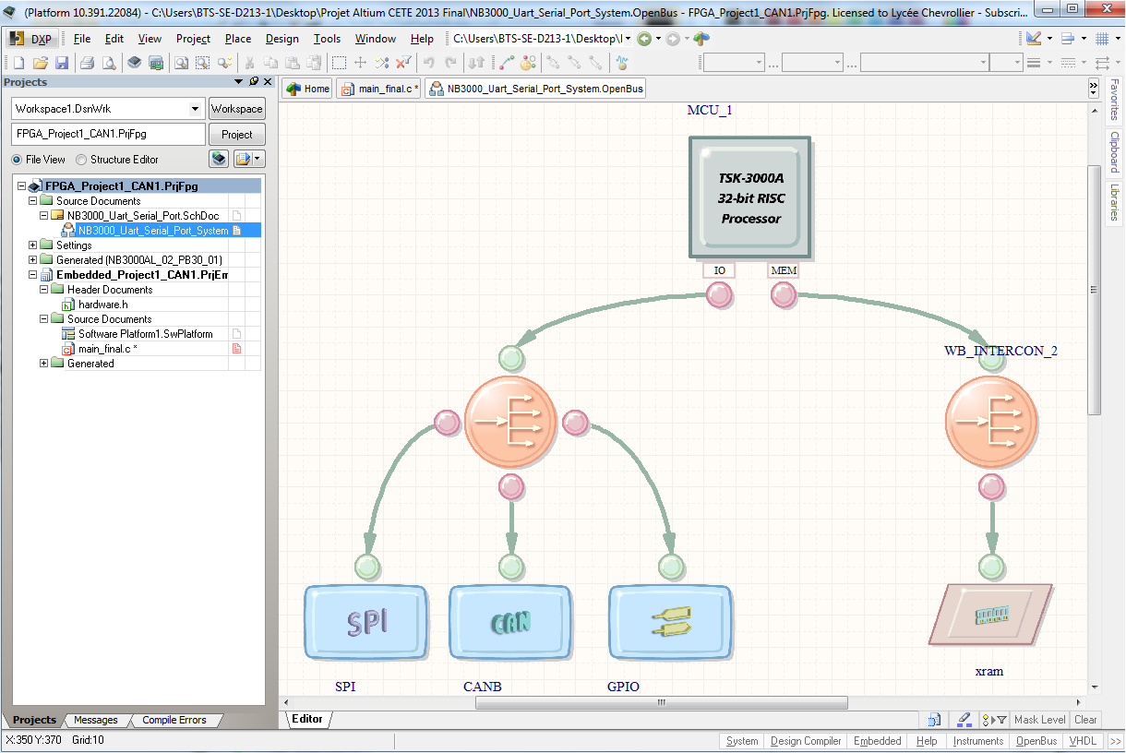
Eléments de constat
Séminaire national BTS SYSTÈMES NUMÉRIQUES
Le prototypage rapide en électronique
Quel usage en BTS SN ?
Retour d’expérience
Organisation | TP formatifs | Mini projets | Projet | Perspective
Schémas Open bus :
Les IP mises en œuvre par les étudiants

Slide 19
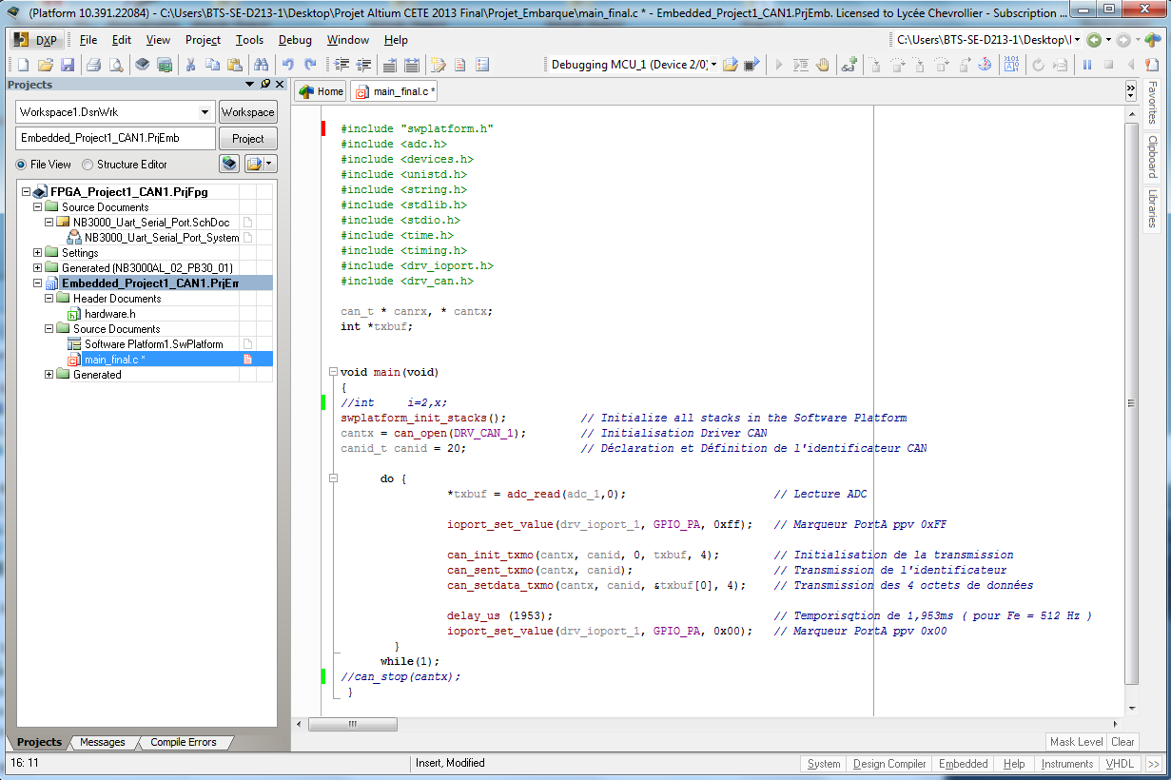
Eléments de constat
Séminaire national BTS SYSTÈMES NUMÉRIQUES
Le prototypage rapide en électronique
Quel usage en BTS SN ?
Retour d’expérience
Organisation | TP formatifs | Mini projets | Projet | Perspective
1er RUN validé
pour la solution
Bus CAN

Slide 20
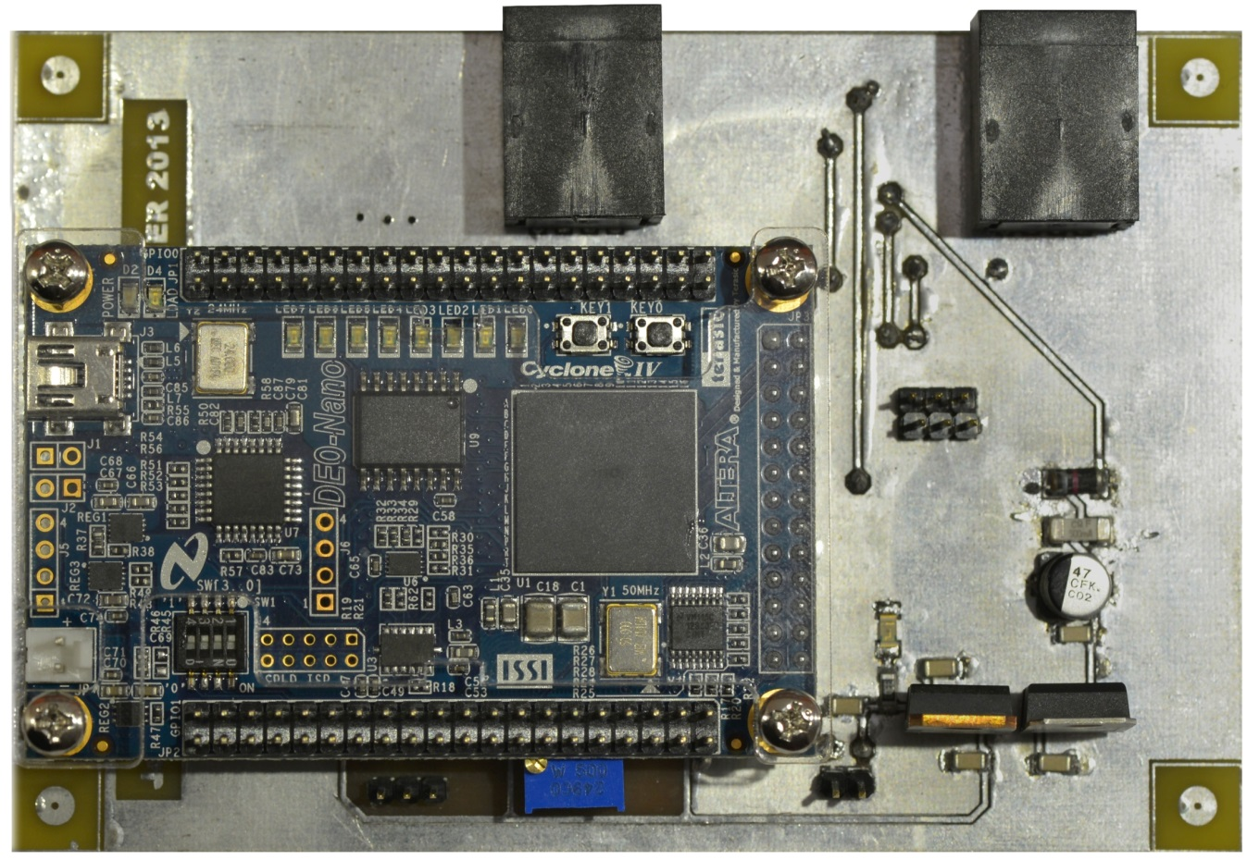
Eléments de constat
Séminaire national BTS SYSTÈMES NUMÉRIQUES
Le prototypage rapide en électronique
Quel usage en BTS SN ?
Retour d’expérience
Organisation | TP formatifs | Mini projets | Projet | Perspective
Solution CAN : Deuxième RUN
L'étudiant dessine une carte mère compatible avec la carte DE0_NANO
Carte mère
Carte DE0_NANO

Slide 21
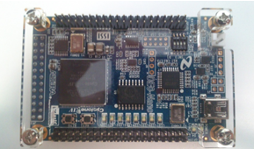
Eléments de constat
Séminaire national BTS SYSTÈMES NUMÉRIQUES
Le prototypage rapide en électronique
Quel usage en BTS SN ?
Retour d’expérience
Organisation | TP formatifs | Mini projets | Projet | Perspective
Solution CAN : Deuxième RUN
L'étudiant implante la solution validée par prototypage rapide sur la carte DE0_NANO
FPGA : CYCLONE IV
EP4CE22F17
Cellules logiques : 47
Boîtier : BGA
Broches : 256
Alimentation : 1.27V

Slide 22
Eléments de constat
Séminaire national BTS SYSTÈMES NUMÉRIQUES
Le prototypage rapide en électronique
Quel usage en BTS SN ?
Organisation | TP formatifs | Mini projets | Projet | Perspective !
Organisation d’un projet de fin d’étude en deux « runs »
Phase 1 :
Prototypage rapide
Phase 2 :
Solution embarquée
Dans le cadre d'un projet commun EC / IR, le développement logiciel pourra se limiter au test fonctionnel des solutions matérielles développées pour l’option EC. Le développement logiciel sera complet pour l’option IR

Slide 23
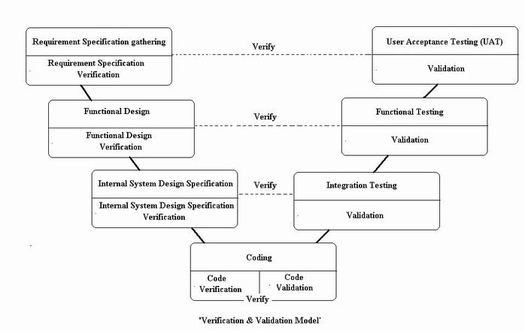
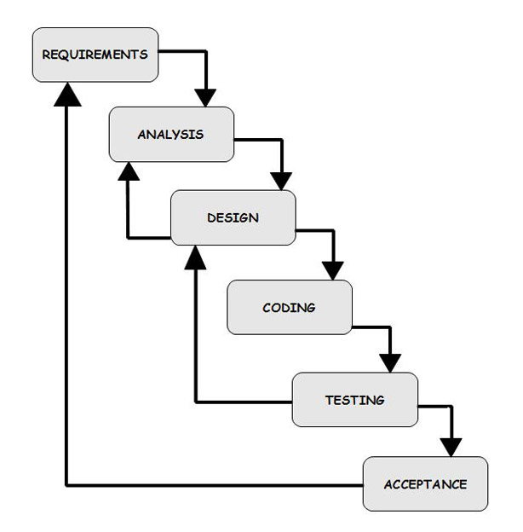

Eléments de constat
Séminaire national BTS SYSTÈMES NUMÉRIQUES
Le prototypage rapide en électronique
AVANT : la faisabilité n’est prouvée qu’à l’issue du projet
Projet
Waterfall
Projet
Cycle en V
APRES : A l’issue de la phase de prototypage rapide la faisabilité est connue, gain de réactivité dans le projet.
Projet en 2 RUNS
Merci de votre écoute

